Slide 1

第2章 条码识别技术
【本章内容】
  2.1 条码识别技术发展历程
  2.2 条码识别技术的现状
  2.3 条码识别技术基础
  2.4 条码设备概述

Slide 2
自动识别技术概论
计算机科学与工程学院

Slide 3
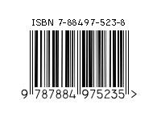

第2章 条码识别技术
【导入案例】“黑白条空”带来的技术变革
条码的效率到底有多高？
Notes:
Ean-13

Slide 4
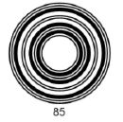
2.1 条码识别技术的发展历程
【条码识别技术的起源】：起源为20世纪20年代，40年代第一次有专利记载。
异想天开的想法：
  威斯汀豪斯（Westinghouse）实验室和发明家约翰·科芒德（John Kermode）
将符号信息数字化的过程：“空”反射回来的是强信号 ，“条”反射回来的是弱信号。
从“异想天开”到现实。
1949年，美国乔·伍德兰德(Joe Wood Land)和伯尼·西尔沃(Berny Silver) 获得美国专利

Slide 5

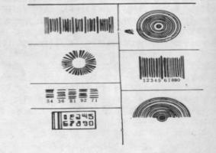
2.1 条码识别技术的发展历程
【国外发展情况】--从欧美到全球：
1970年美国超级市场Ad Hoc委员会制定出通用商品代码UPC码，许多团体也提出了各种条码符号方案：
1973年美国统一编码协会（简称UCC）建立了UPC条码系统，实现了该码制标准化。
1974年美国Intermec公司的戴维·阿利尔（Davide·Allair）博士研制出39码，很快被美国国防部所采纳，作为军用条码码制。
1976年在美国和加拿大超级市场上，UPC码的成功应用。
1981年由于EAN已经发展成为一个国际性组织

Slide 6

2.1 条码识别技术的发展历程
【国外发展情况】--日本的三个历程：
从1974年开始，着手建立POS（Point of Sales）系统，研究标准化以及信息输入方式、印制技术等；
1978年，在EAN基础上，制定出日本物品编码JAN。
同年，加入了国际物品编码协会，开始进行厂家登记注册，并全面转入条码技术及其系列产品的开发工作，10年之后成为EAN最大的用户。

Slide 7
【知识链接2-1】 国际物品编码协会
国际物品编码协会（EAN）
【职责】：
负责开发、建立和推动全球性的物品编码及条码标识标准化。
【宗旨】：
国际物品编码协会的宗旨是建立全球统一标识系统，促进国际贸易。
【任务】：
协调全球统一标识系统在各国的应用，确保成员组织规划与步调的充分一致。
国际物品编码协会和一些经济发达国家，正在将EAN·UCC系统的应用，从单独的物品标识推向整个供应链管理和服务领域。

Slide 8
2.1 条码识别技术的发展历程
【国内发展情况】
国外发达国家条码的应用大致分为三个阶段。
在我国发展和应用
处于第二阶段或第三阶段的初期，进步与差距共存
从20世纪八十年代开始，目前已从商业零售领域向运输、物流、电子商务和产品追溯等多领域拓展，并初步带动了条码产业的形成和发展。
自动结算；
应用于企业的内部管理；
应用于整个供应链管理、物流配送、连锁经营和电子商务。

Slide 9

2.1 条码识别技术的发展历程
【国内发展情况】
技术成就：
【知识链接2-2】2009-2012我国自动识别技术专利数
来自我国政府的动力
“以信息化带动工业化，优先发展信息产业，在经济和社会领域广泛应用信息技术”
--党的十六大报告（2002年11月8日）
--党的十八大报告（2012年11月8日）

Slide 10
2.2 条码识别技术现状
【条码识别技术的优点 】
条码是迄今为止最经济、实用的一种自动识别技术。
输入速度快：
可靠性高：
采集信息量大：
灵活实用：
物美价廉：
与键盘输入相比，条码输入的速度是键盘输入的5倍以上，并且能实现“即时数据输入”。
键盘输入数据出错率为三百分之一，利用光学字符识别技术出错率为万分之一，而采用条码技术误码率低于百万分之一。
利用传统的一维条码一次可采集几十位字符的信息，二维条码更可以携带数千个字符的信息，并有一定的自动纠错能力。
条码标识既可以作为一种识别手段单独使用，也可以和有关识别设备组成一个系统实现自动化识别，还可以和其他控制设备联接起来实现自动化管理。
条码标签易于制作，对设备和材料没有特殊要求，识别设备操作容易，不需要特殊培训，且设备也相对便宜。

Slide 11

2.2 条码识别技术现状
【条码识别技术的典型应用 】
案例一：条码技术在无线仓储管理中的应用
案例二：条码技术在电费系统中的应用
案例三：条码技术在医院信息系统中的应用
案例四：条码在制造业中的应用
案例五：条码在票务系统中的应用

Slide 12
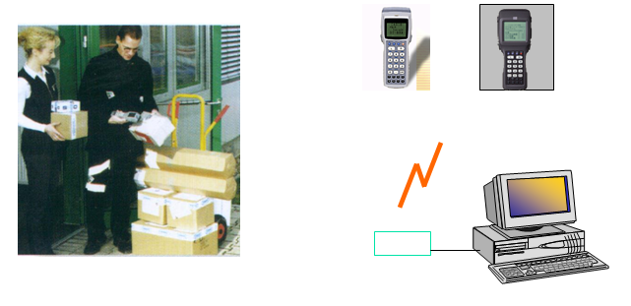
2.2 条码识别技术现状
【案例一】：条码技术在无线仓储管理中的应用
关键词：
制造业信息化，
产品数据管理PDM，
企业资源管理ERP
仓储管理流程工作过程

Slide 13
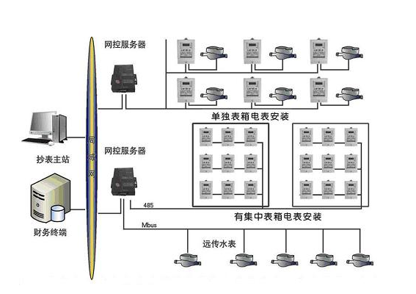
2.2 条码识别技术现状
【案例二】：条码技术在电费系统中的应用
关键词：
方便、快捷、准确

Slide 14
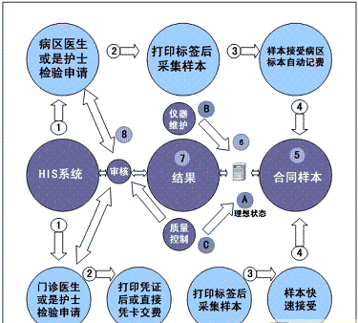
2.2 条码识别技术现状
【案例三】：条码技术在医院信息系统中的应用
关键词：
医院信息化管理 、效率、可靠性

Slide 15
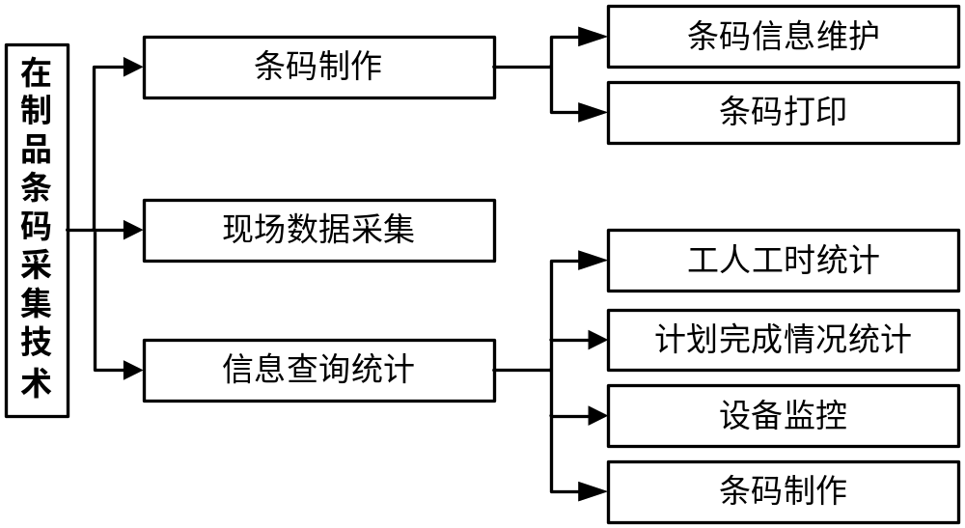
2.2 条码识别技术现状
【案例四】：条码在制造业中的应用
关键词：
制造执行系统 （MES）、及时、准确

Slide 16
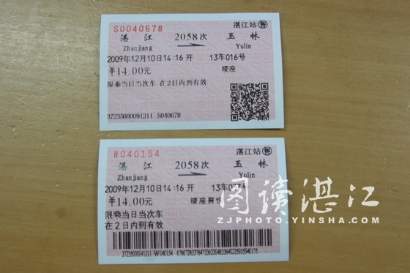
2.2 条码识别技术现状
【案例五】：条码在票务系统中的应用
关键词：
【问题与讨论】如果不普及第二代身份证，该应用是否可行？
票务管理、自动化、规范化

Slide 17

本节小结
第2章 条码识别技术
  2.1 条码识别技术发展历程
  2.2 条码识别技术的现状
【下节内容】
  2.3 条码识别技术基础

